Slide 1
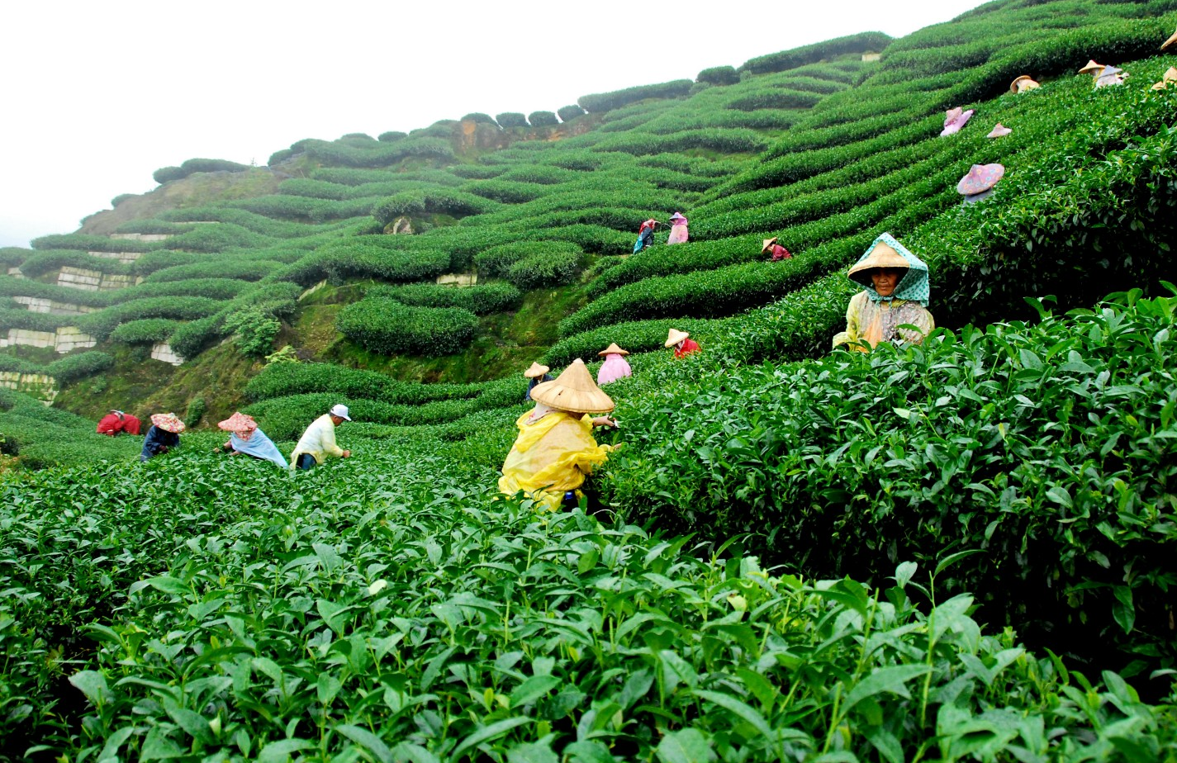
আজকের ক্লাসে স্বাগতম

Slide 2
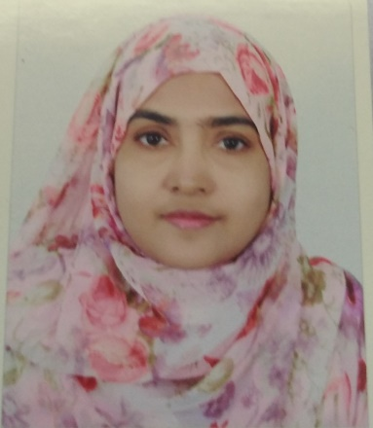
সৈয়দা শাহিনুর পারভীন
সিনিয়র শিক্ষক
হাসনে হেনা বালিকা উচ্চ বিদ্যালয়
বাকলিয়া, চট্টগ্রাম
বাংলা ১ম পত্র
(গদ্য)
সপ্তম শ্রেণী

Slide 3
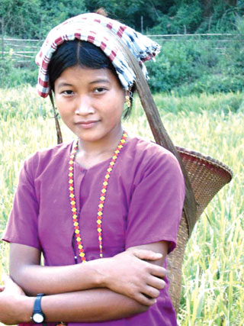
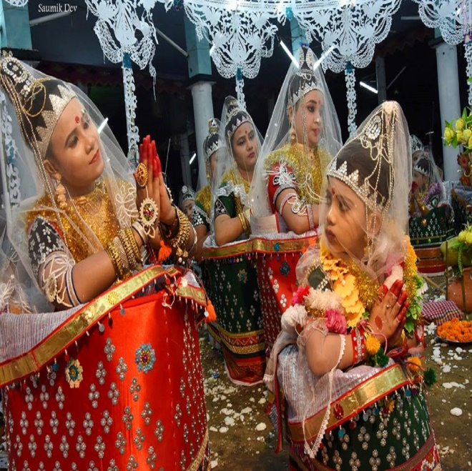
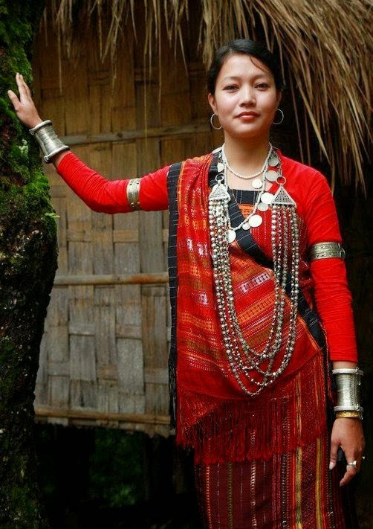
এসো কিছু ছবি দেখি
ছবিতে কি দেখতে পাচ্ছো?
বাংলাদেশের ক্ষুদ্র জাতিসত্তা

Slide 4
বাংলাদেশের ক্ষুদ্র জাতিসত্তা
পৃষ্ঠা- ৫৫
পর্ব- ০১

Slide 5
শিখনফল
এই পাঠ থেকে শিক্ষার্থীরা-
১।লেখক পরিচিত বলতে পারবে;
২।নতুন শব্দের অর্থ বলতে পারবে;
৩।ক্ষুদ্র জাতিগোষ্ঠীরা যে অঞ্চলে বসতি স্থাপন করে সেটি ব্যাখ্যা করতে পারবে;
৪।বাংলাদেশে যেসব স্বল্পসংখ্যক জাতিগোষ্ঠীর রয়েছে তাদের নাম উল্লেখ করতে পারবে;
৫।চাকমা জাতিগোষ্ঠী সম্পর্কে বলতে পারবে।

Slide 6
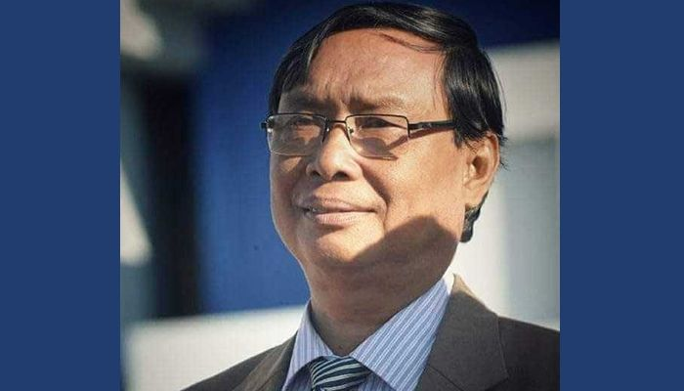
লেখক পরিচিতি
জন্ম-
১৯৫২ খ্রিস্টাব্দে হবিগঞ্জে
উল্লেখযোগ্য গ্রন্থ-
বসন্ত কুন্নি পালগী লৈরাং,মণিপুরি কবিতা,চৈতন্যে অধিবাস,মনিদীপ্ত মণিপুরি ও বিষ্ণুপ্রিয়া বিতর্ক ইত্যাদি।
এ কে শেরাম

Slide 7
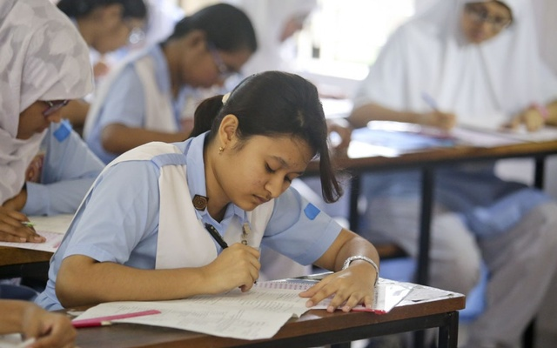
একক কাজ
সময়-২ মিনিট
লেখক .এ .কে শেরাম সম্পর্কে ২ বাক্যে লিখ

Slide 8
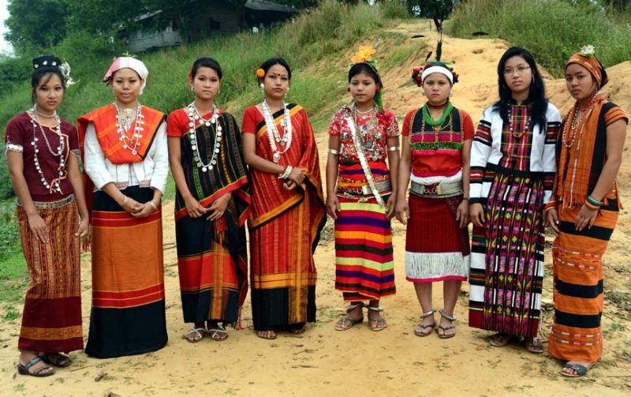
পাঠের উদ্দেশ্য:
বাংলাদেশে বসবাসরত বিভিন্ন ক্ষুদ্র জাতিসত্তা সম্পর্কে শিক্ষার্থীদের অভহিত করা।

Slide 9
সরব পাঠ
নীরব পাঠ

Slide 10
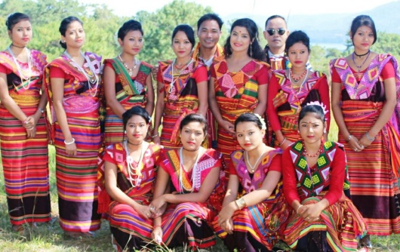
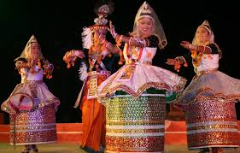
শব্দার্থ
বাংলাদেশের জনসংখ্যার বৃহত্তর অংশ হচ্ছে বাঙ্গালি। বাঙ্গালি ছাড়া আরও কিছু ক্ষুদ্রতর জনগোষ্ঠী বা জাতি আছে,যারা ভাষা, সামাজিক রীতি-নীতি প্রভৃতির দিক থেকে বাঙ্গালিদের মত নয়। এ সকল জাতিসত্তার এক-একটিকে ব্লা হয়েছে ক্ষুদ্র জাতিসত্তা।যেমন- চকমা, মারমা, সাঁওতাল,হাজং,ত্রিপুরা ইত্যাদি।
ক্ষুদ্র জাতিসত্তা
ব্যক্তি, গোষ্ঠী বা সম্প্রদায়ের আত্নপরিচয় পাওয়া যায় এমন সব বৈশিষ্ট্যকে বলা হয় সংস্কৃতি। বাঙ্গালির কিছু বিশেষ বৈশিষ্ট্য আছে, সেগুলোর দ্বারা বাঙ্গালিকে অন্যান্য জাতিগোষ্ঠী থেকে আলাদা করা যায়।তেমনি ক্ষুদ্র জাতিসমূহের সংস্কৃতিও আলাদা আলাদা।তবে নাগরিকত্বের পরিচয়ে বাংলাদেশের সকলেই এক ও অভিন্ন।
সংস্কৃতি

Slide 11
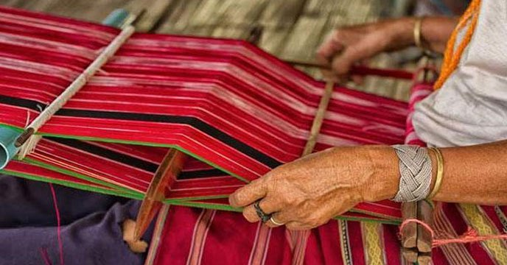
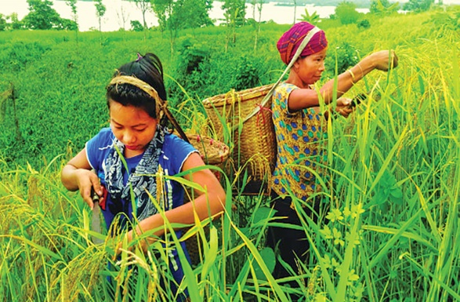
শব্দার্থ
খাদি
হাতে কাটা(মেশিনে নয়) সুতা দিয়ে তৈরি কাপড়।
জুম
পাহাড়ে চাষাবাদের বিশেষ পদ্ধতি।

Slide 12
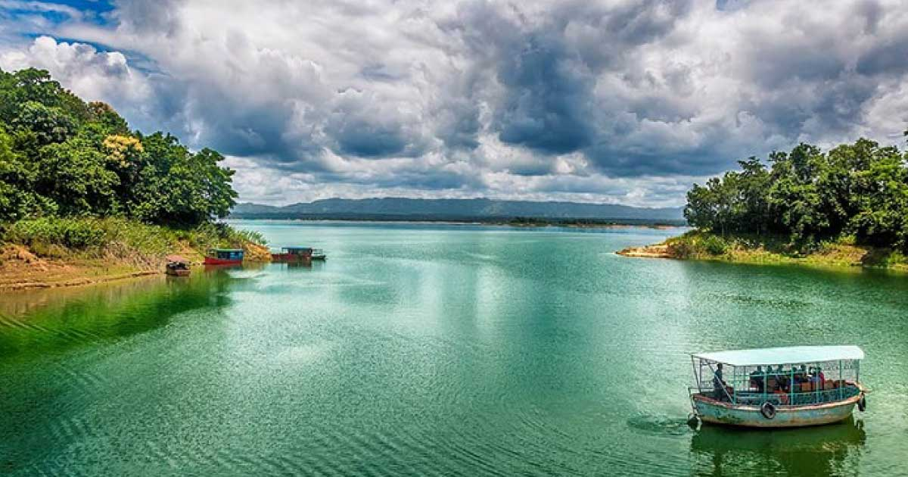
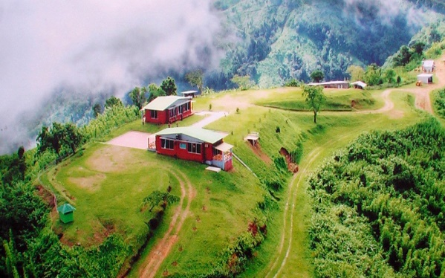
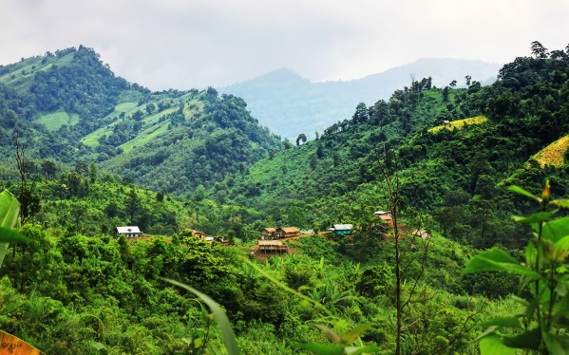
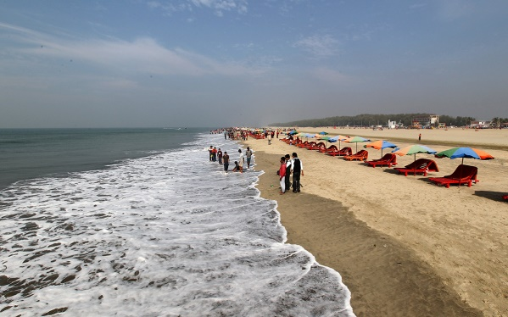
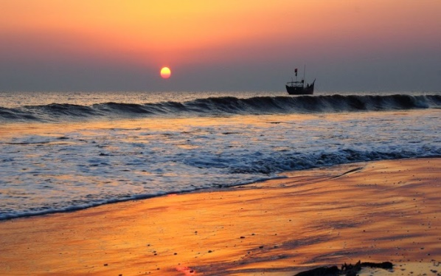
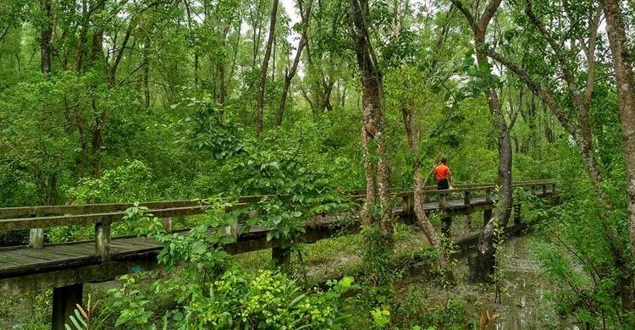
বাংলাদেশের বসবাসরত ক্ষুদ্র জাতিসত্তা ৪৬ টি বলে অনুমিত।এরা প্রধানত যেসব অঞ্চলে বসবাস করে তা হলো-
রাঙামাটি
খাগড়াছড়ি(সাজেক)
বান্দরবান
কক্সবাজার
পটুয়াখালি(কুয়াকাটা)
বরগুনা(হরিণঘাটা)

Slide 13
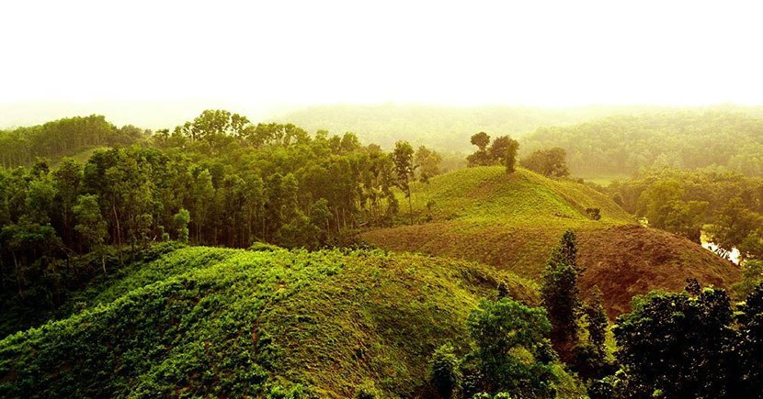
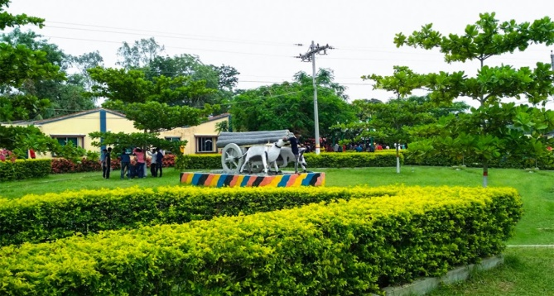
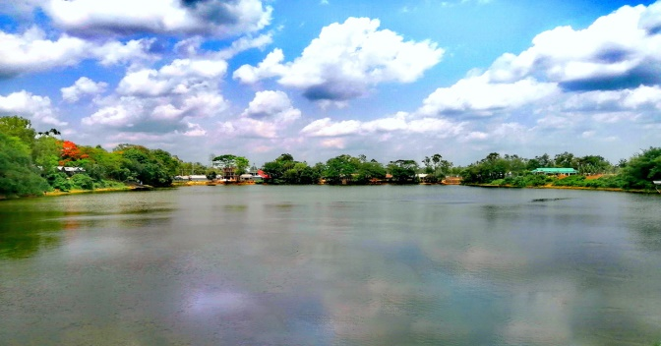
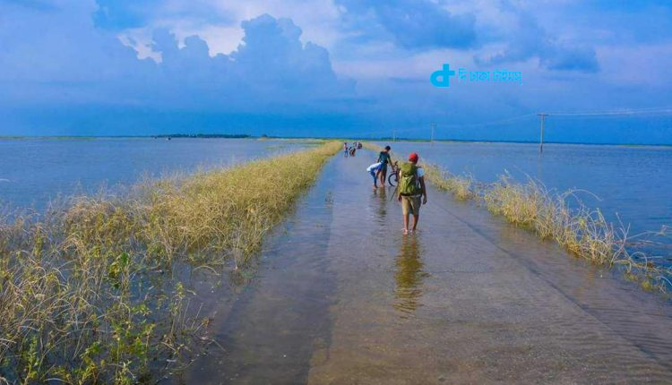
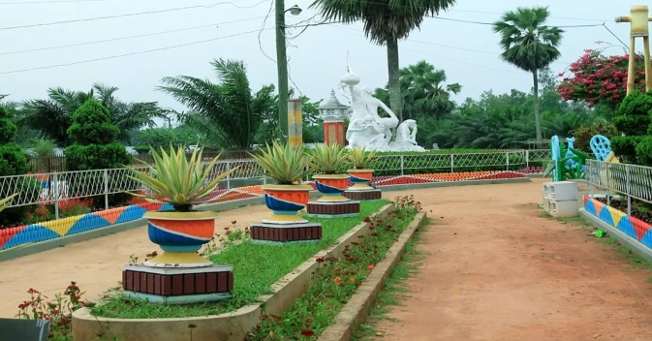
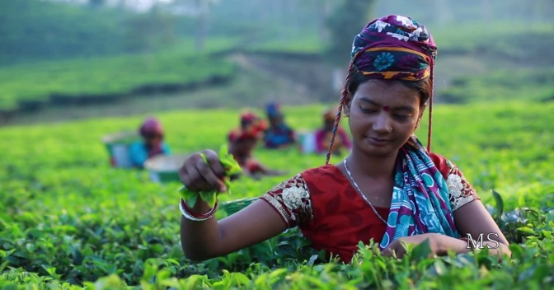
জামালপুর(লাউচাপাড়া)
রাজশাহী(সাফিনা পার্ক)
টাঙ্গাইল(সাগরদিঘি)
পাবনা(গাজনার বিল)
দিনাজপুর(স্বপ্নপুরি)
সিলেট(চা বাগান)

Slide 14
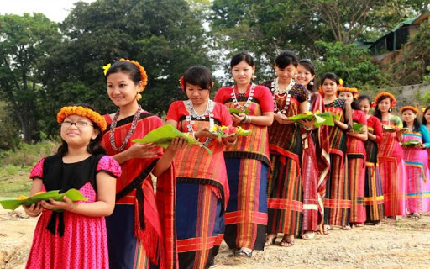
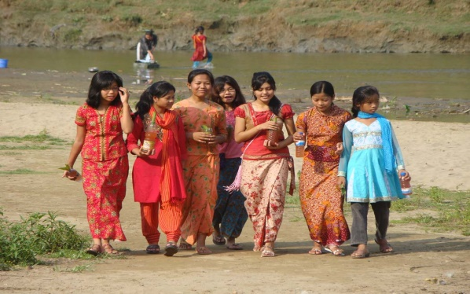
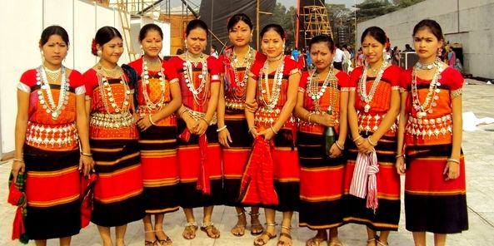
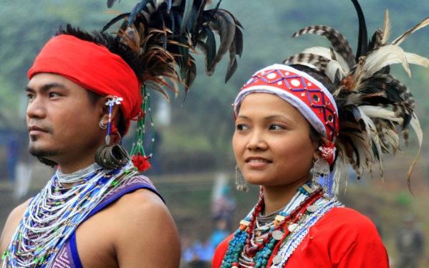
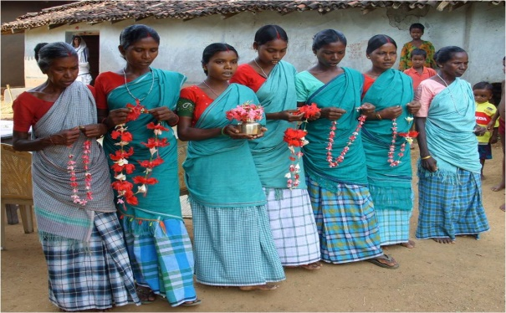
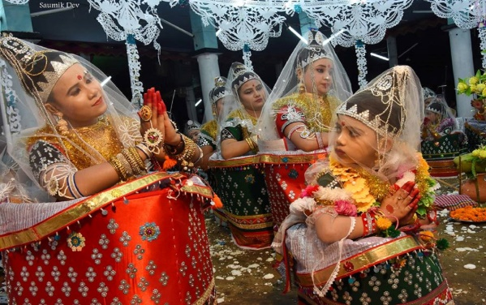
বাংলাদেশে ক্ষুদ্র জাতিসত্তা সমূহের পরিচিতি:
চাকমা
মারমা
ত্রিপুরা
গারো
সাঁওতাল
মণিপুরি

Slide 15
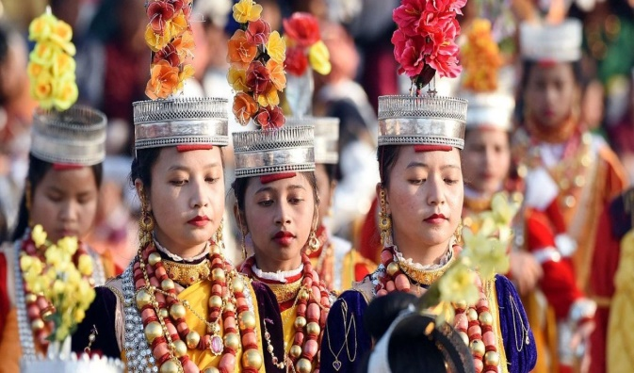
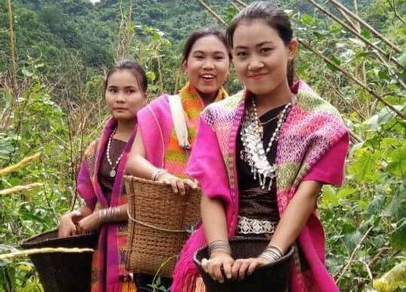
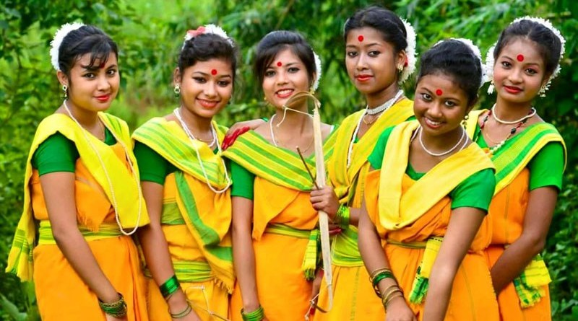
খাসি
বাংলাদেশে ক্ষুদ্র জাতিসত্তা সমূহের পরিচিতি:
ম্রো
হাজং
কোচ

Slide 16
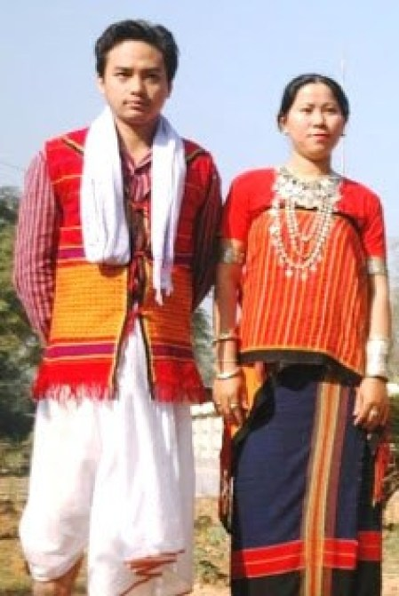
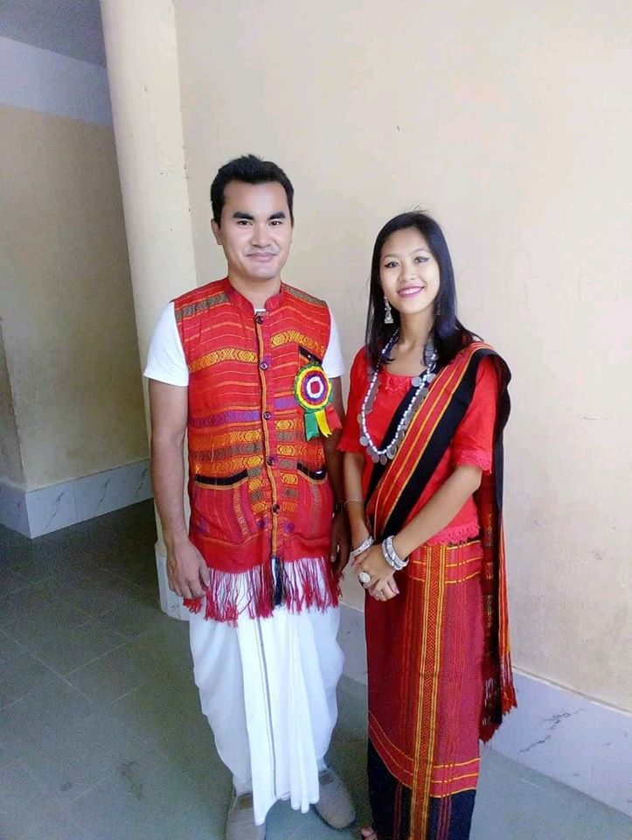
চাকমাদের বসতি চট্টগ্রামের রাঙামাটি, খাগড়াছড়ি ও বান্দরবান জেলায়।নিজেদের মধ্যে তারা চাংমা নামে পরিচিত।তারা আর্য ভাষাগোষ্ঠীর অন্তভুক্ত।চাকমারা পিতৃতান্ত্রিক।তারা বৌদ্ধ ধর্মাবলম্বী।চাকমা পুরুষেরা ধুতি ও নিজেদের তৈ্রি সিলুম (জামা) এবং মহিলারা পিনন ও খাদিকে ওড়না হিসেবে পরিধান করেন।
চাকমা:

Slide 17
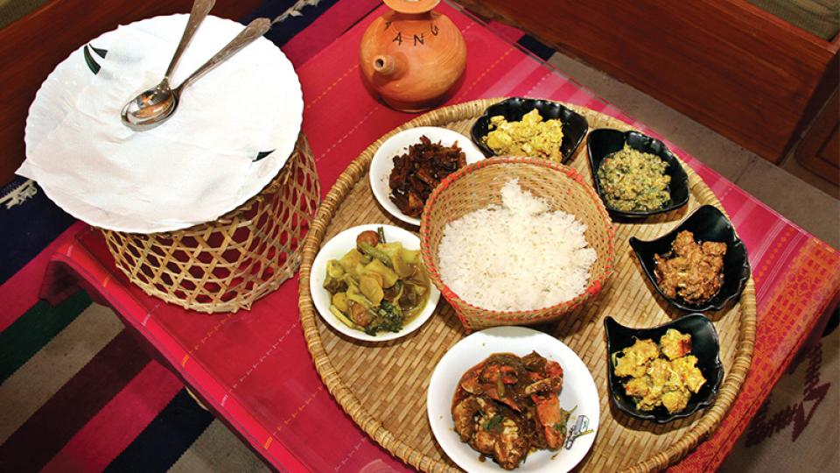
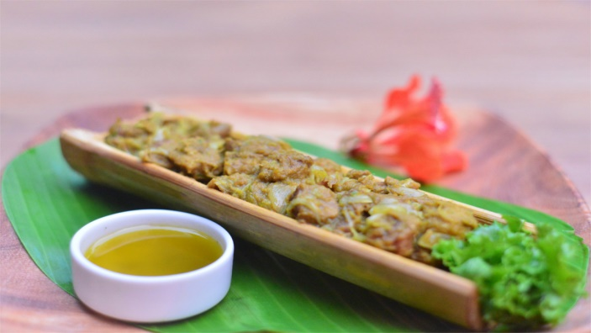
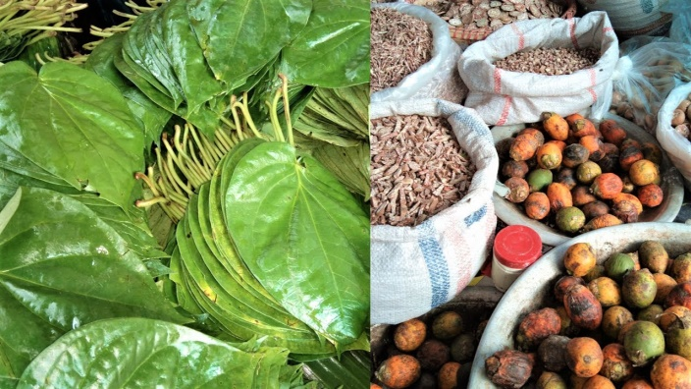
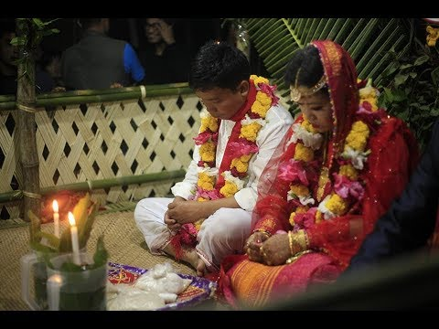
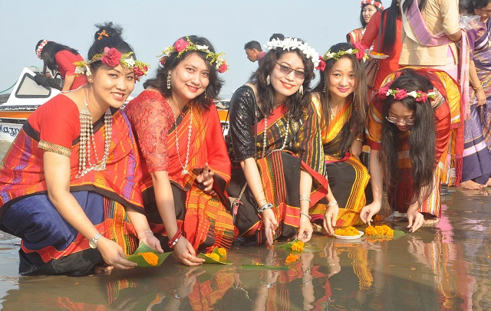
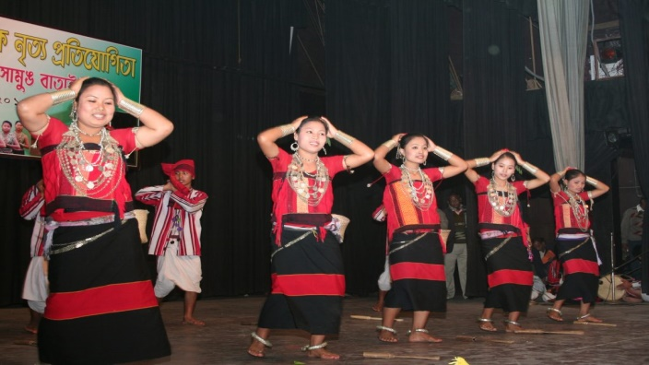
চাকমাদের খাবার
চাকমাদের খাবার
পান সুপারি
চাকমাদের বিয়ে
ফুল বিজু
বিজু নাচ

Slide 18
দলগত কাজ
৩ মিনিট
ক দল
খ দল
বাংলাদেশের ক্ষুদ্র জাতিসত্তা সমূহ যেসব জায়গায় বসবাস করে সেসব জায়গার নাম উল্লেখ কর।
বাংলাদেশে যেসব ক্ষুদ্র জাতিসত্তা আছে তাদের নাম উল্লেখ কর।

Slide 19
পর্যালোচনা
১।লেখক পরিচিত বলতে পারা;
২।নতুন শব্দের অর্থ বলা;
৩।ক্ষুদ্র জাতিগোষ্ঠীরা যে অঞ্চলে বসতি স্থাপন করে তা উল্লেখ করা;
৪।বাংলাদেশে যেসব স্বল্পসংখ্যক জাতিগোষ্ঠীর রয়েছে তাদের নাম ব্যাখ্যা করতে পারা;
৫।চাকমা জাতিগোষ্ঠী সম্পর্কে বলা।

Slide 20
মূল্যায়ন
১।বাংলাদেশে বসবাসরত ক্ষুদ্র জাতিসত্তা প্রধানত কয়টি বলে অনুমিত?
উত্তর:
৪৬টি
২।চাকমারা নিজেদের মাঝে কি নামে পরিচিত?
উত্তর:
চাংমা
৩।চাকমাদের প্রধান উৎসব এর নাম কি?
উত্তর:
বিজু
৪।চাকমারা চৈত্রের শেষে কি কি পালন করে?
উত্তর:
ফুলবিজু ও মূলবিজু
৫।লোকনৃতগীত হিসেবে চাকমাদের মধ্যে বেশ জনপ্রিয় কি?
উত্তর:
জুমনাচ ও বিজুনাচ

Slide 21
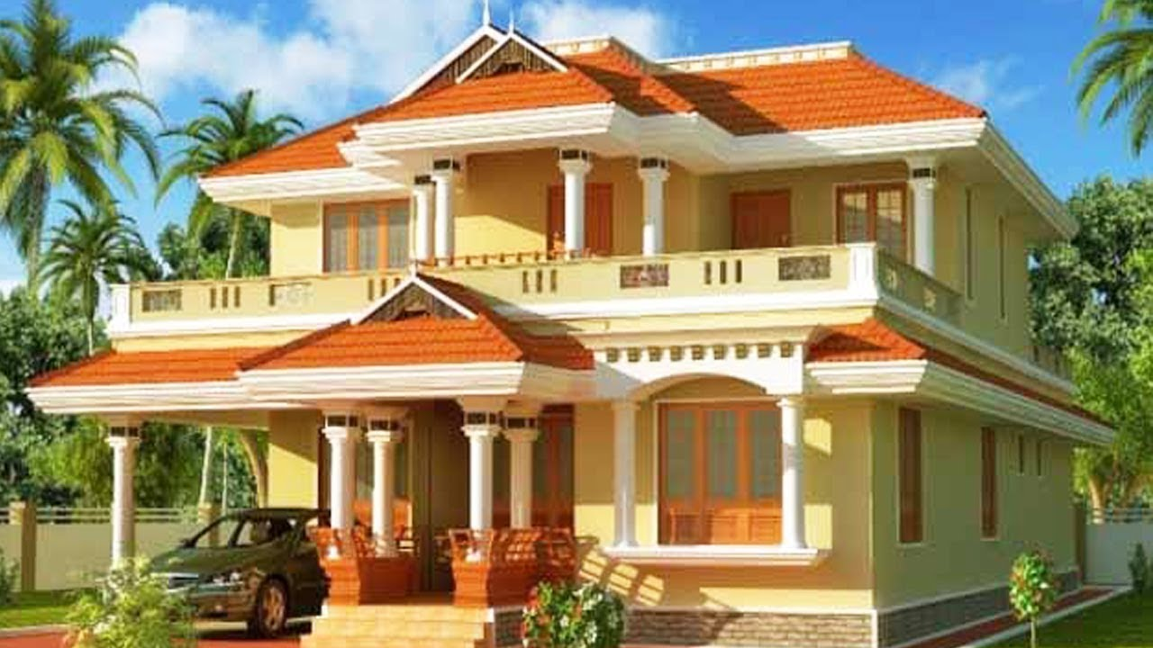
বাড়ির কাজ
চাকমা সম্পর্কে লিখবে।

Slide 22
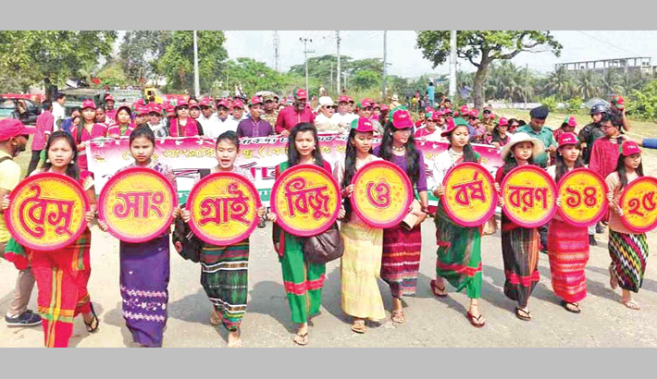
ধন্যবাদ

